Slide 2
ELEMENTOS DA RESPONSABILIDADE CIVIL AMBIENTAL
Instrumentos de Direito Privado na Proteção ao Meio Ambiente
Vanessa Ferrari
20.04.23

Slide 3
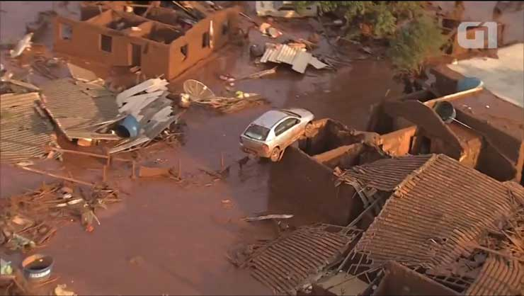
ROMPIMENTO DE BARRAGEM DE MARIANA 2015
Maior acidente ambiental envolvendo barragens: 62 milhões m³ de rejeitos
Sem significativa reparação

Slide 4
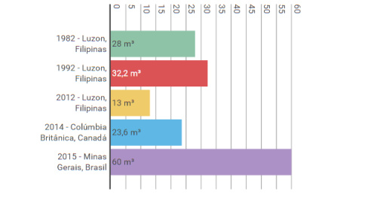
Agência Brasil/Infogr.am
Notes:
To have an idea, imagine that the amount of waste in Brazil was two times higher when compared to the world largest environmental accidents of the same kind, both occurred in the Philippines. The first one in 1982 containing 7 billion gallons of waste and the second one in 1992, with 8 billion gallons of waste.

Slide 5
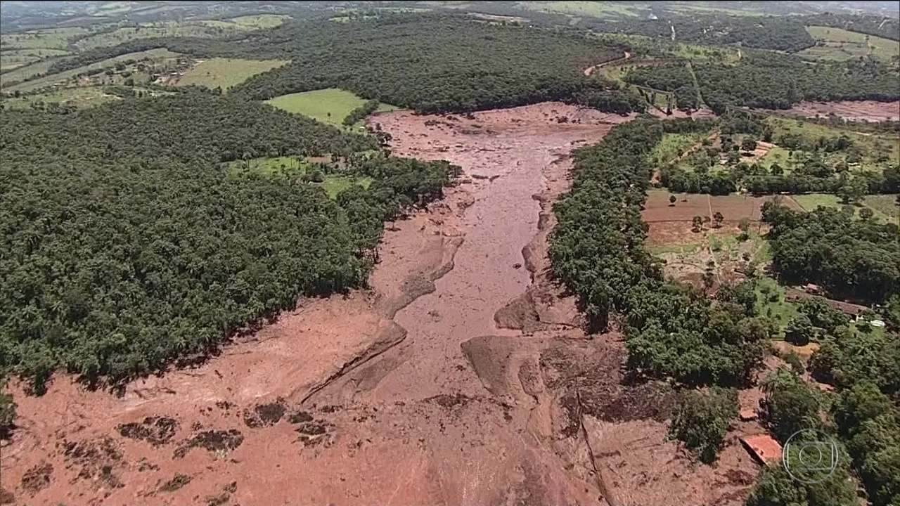
BRUMADINHO (2019)
FALHA
REPETIÇÃO DE DANOS: ABUSO DE DIREITO?

Slide 6
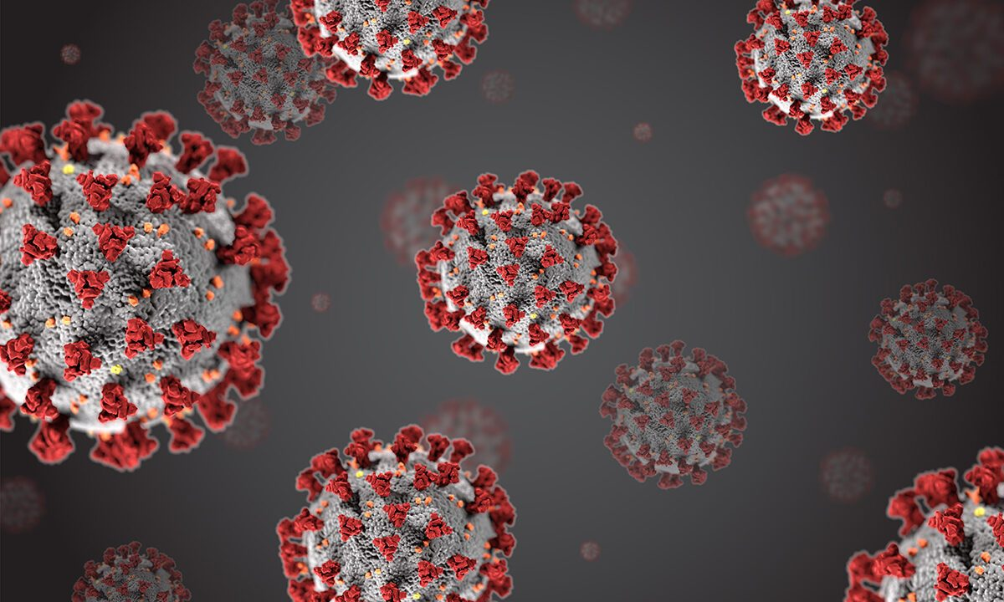
PANDEMIA COVID-19
MEIO AMBIENTE E SAÚDE
SOCIEDADE DE RISCO: GLOBALIZAÇÃO
GERENCIAMENTO DOS RISCOS

Slide 7
EVOLUÇÃO DO SISTEMA DE RESPONSABILIDADE CIVIL
PUNITIVA, COLETIVA
PUNITIVA, PESSOAL
PUNITIVA, PESSOAL, LIMITADA
PUNITIVA, recuperação do direito do lesado

Slide 8
EVOLUÇÃO DO SISTEMA DE RESPONSABILIDADE CIVIL
Modelo tradicional (CC/16)
Individualizada
Culpa
Prejuízo patrimonial (dano material)

Slide 9
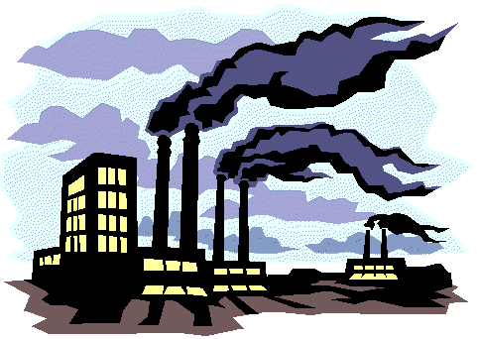
EVOLUÇÃO DO SISTEMA DE RESPONSABILIDADE CIVIL
Invenção das máquinas (danos decorrentes de acidentes de trabalho e maquinários)
Direito Francês(final Sec. XIX)
Culpa: elemento insuficiente
Vítima enfraquecida (hipossuficiente)
Sociedade de risco
ERA DOS ACIDENTES
TEORIAS DO RISCO

Slide 10
CENÁRIO DA EVOLUÇÃO DA RESPONSABILIDADE CIVIL
Revolução industrial e mecanização das atividades: mudança da sociedade;
Revolução técnica;
Irresignação: da acomodação à insatisfação;
Jurisprudência:
Cour de Cassation (1896): morte acidental de um operador por explosão em rebocador a vapor

Slide 11
RESPONSABILIDADE CIVIL AMBIENTAL
Dever de reparar o dano ambiental
Art. 225, § 3º:
As condutas e atividades lesivas ao meio ambiente sujeitarão seus infratores, pessoas físicas ou jurídicas, a sanções penais e administrativas, independente da obrigação de reparar os danos causados.

Slide 12
CLÁUSULA GERAL – ART. 927, PAR.ÚNICO DO CC
Art. 927. Aquele que, por ato ilícito (arts. 186 e 187), causar dano a outrem, fica obrigado a repará-lo.
Parágrafo único. Haverá obrigação de reparar o dano, independentemente de culpa, nos casos especificados em lei, ou quando a atividade normalmente desenvolvida pelo autor do dano implicar, por sua natureza, risco para os direitos de outrem.

Slide 13
RESPONSABILIDADE CIVIL OBJETIVA
Lei de Estradas de Ferro (Decreto nº 2.681/1912)
Código Brasileiro de Aeronáutica (Lei nº 7.565/86)
Lei de Responsabilidade civil por danos nucleares (Lei nº 6.453/77)
Lei da Política Nacional do Meio Ambiente (Lei nº 6.938/81)
Constituição Federal (art. 37, §6º da CF/88)
Código de Defesa do Consumidor (Lei nº 8.078/90)

Slide 14
SISTEMA DA LEI Nº 6.938/81 - PNMA
EXCLUDENTES?
Art. 14, §1º- Sem obstar a aplicação das penalidades previstas neste artigo, é o poluidor obrigado, independentemente da existência de culpa, a indenizar ou reparar os danos causados ao meio ambiente e a terceiros, afetados por sua atividade. O Ministério Público da União e dos Estados terá legitimidade para propor ação de responsabilidade civil e criminal, por danos causados ao meio ambiente.
ADOÇÃO DO RISCO INTEGRAL?

Slide 15
DIREITO AMBIENTAL E PROCESSUAL CIVIL. DANO AMBIENTAL. LUCROS CESSANTES AMBIENTAL. RESPONSABILIDADE OBJETIVA INTEGRAL. DILAÇÃO PROBATÓRIA. INVERSÃO DO ÔNUS PROBATÓRIO. CABIMENTO. 1. A legislação de regência e os princípios jurídicos que devem nortear o raciocínio jurídico do julgador para a solução da lide encontram-se insculpidos não no códice civilista brasileiro, mas sim no art. 225, § 3º, da CF e na Lei 6.938/81, art. 14, § 1º, que adotou a teoria do risco integral, impondo ao poluidor ambiental responsabilidade objetiva integral. Isso implica o dever de reparar independentemente de a poluição causada ter-se dado em decorrência de ato ilícito ou não, não incidindo, nessa situação, nenhuma excludente de responsabilidade. Precedentes.
(STJ - AgRg no REsp: 1412664 SP 2011/0305364-9, Relator: Ministro RAUL ARAÚJO, Data de Julgamento: 11/02/2014, T4 - QUARTA TURMA)

Slide 16
RESPONSABILIDADE CIVIL AMBIENTAL
OBJETIVA (art. 14, §1º da Lei nº 6.938/81).
Ação/omissão (atividade)
Nexo causal
Dano ambiental
PRINCÍPIOS DE DIREITO AMBIENTAL
Prevenção
Precaução
Poluidor-pagador
Reparação Integral
Função socioambiental da propriedade

Slide 17
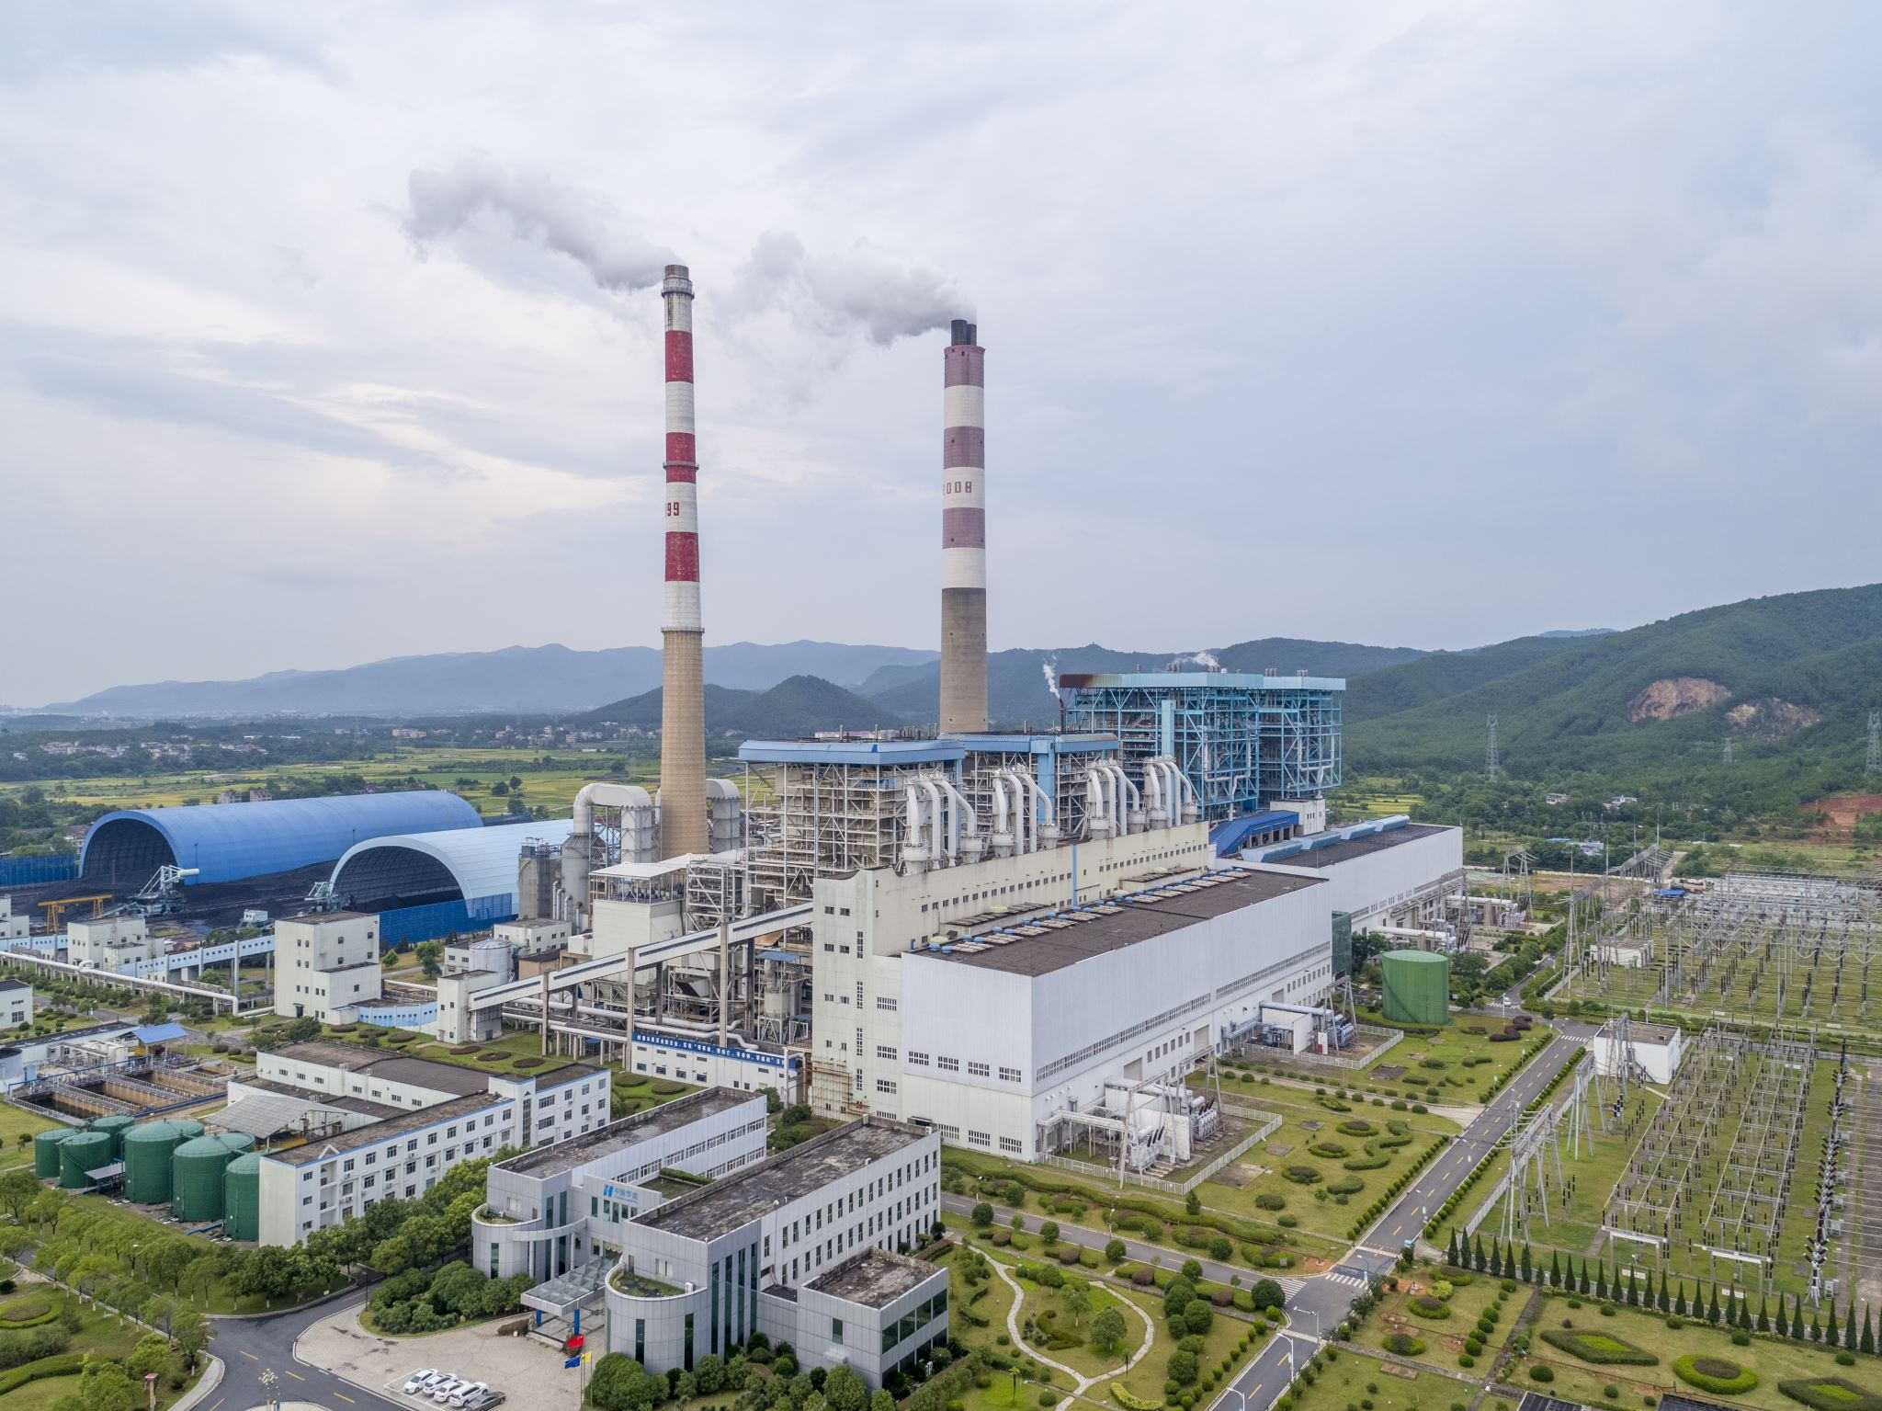
DANO AMBIENTAL
Meio ambiente (art. 3, I da PNMA)
Degradação ambiental (art. 3, II da PNMA)
Poluição (art. 3, III da PNMA)

Slide 18
MEIO AMBIENTE
o conjunto de condições, leis, influências e interações de ordem física, química e biológica, que permite, abriga e rege a vida em todas as suas formas;
DEGRADAÇÃO DA QUALIDADE AMBIENTAL
a alteração adversa das características do meio ambiente

Slide 19
POLUIÇÃO
Art 3º - Para os fins previstos nesta Lei, entende-se por:
III - poluição, a degradação da qualidade ambiental resultante de atividades que direta ou indiretamente:
a) prejudiquem a saúde, a segurança e o bem-estar da população;
b) criem condições adversas às atividades sociais e econômicas;
c) afetem desfavoravelmente a biota;
d) afetem as condições estéticas ou sanitárias do meio ambiente;
e) lancem matérias ou energia em desacordo com os padrões ambientais estabelecidos;

Slide 20
LIMITE DE TOLERABILIDADE
IMPACTO AMBIENTAL
DANO AMBIENTAL

Slide 21
Poluição é degradação ambiental decorrente de atividade humana.
Poluição lícita = impacto ambiental
Poluição ilícita = dano ambiental
causas naturais
DEGRADAÇÃO AMBIENTAL
POLUIÇÃO
atividade humana

Slide 22
FORMAS DE REPARAÇÃO DO DANO AMBIENTAL
REPARAÇÃO IN NATURA:
a) reparação específica (incêndio florestal = reflorestamento da mata)
b) Compensação ecológica (impossibilidade da reparação específica)
REPARAÇÃO EM PECÚNIA.
Fundamento
art. 225, caput CF
Obrigação de recuperação e restauração das áreas degradadas

Slide 23
PRINCÍPIO DA REPARAÇÃO INTEGRAL
REPARAÇÃO IN NATURA
REPARAÇÃO EM PECÚNIA
REPARAÇÃO ESPECÍFICA
COMPENSAÇÃO AMBIENTAL
Caráter subsidiário
Recuperação direta do recurso
Restauração natural em área distinta da degradada

Slide 24
POLUIDOR
pessoa física ou jurídica, de direito público ou privado, responsável, direta ou indiretamente, por atividade causadora de degradação ambiental (art. 3º, inc. IV da Lei nº 6.938/1981)
Poluidor indireto
Poluidor direto
SOLIDARIEDADE

Slide 25
SOLIDARIEDADE
Em razão da indivisibilidade do dano ambiental.
Art. 942 CC
Art. 3º, IV PNMA
Não há litisconsórcio necessário.

Slide 26
Multiplicidade de causas Nexo causal normativo em detrimento do nexo físico Imputação pelo descumprimento de deveres de proteção
NEXO DE CAUSALIDADE

Slide 27
NEXO DE CAUSALIDADE
PRECEDENTE DO STJ
Resp.650.728: para o fim de apuração do nexo de causalidade no dano ambiental, equiparam-se:
quem faz;
quem não faz quando deveria fazer;
quem deixa fazer;
quem não se importa que façam;
quem financia para que façam, e
quem se beneficia quando outros fazem.

Slide 28
MODALIDADE DO RISCO CRIADO OU RISCO DA ATIVIDADE
admite excludente de responsabilidade (caso fortuito ou força maior)
MODALIDADE DO RISCO INTEGRAL
(posicionamento majoritário) responsabilidade objetiva agravada, extremada, que não admite a existência de excludentes do nexo causal

Slide 29
RESPONSABILIDADE CIVIL AMBIENTAL
Excludentes do direito tradicional não serão aplicadas.
Caso fortuito e força maior
Fato de terceiro
Licitude da conduta

Slide 30
NEXO DE CAUSALIDADE
SÚMULA 623 DO STJ
As obrigações ambientais possuem natureza propter rem, sendo admissível cobrá-las do proprietário ou possuidor atual e/ou dos anteriores, à escolha do credor.
OBRIGAÇÃO (DEVER) PROPTER REM
RESPONSABILIDADE CIVIL

Slide 31
PROCESSUAL CIVIL E AMBIENTAL AÇÃO CIVIL PÚBLICA DANO AMBIENTAL CONSTRUÇÃO DE HIDRELÉTRICA RESPONSABILIDADE OBJETIVA E SOLIDÁRIA ARTS. 3º, INC. IV, E 14, § 1º, DA LEI 6.398/1981 IRRETROATIVIDADE DA LEI PREQUESTIONAMENTO AUSENTE: SÚMULA 282/STF PRESCRIÇÃO DEFICIÊNCIA NA FUNDAMENTAÇÃO: SÚMULA 284/STF INADMISSIBILIDADE. 1. A responsabilidade por danos ambientais é objetiva e, como tal, não exige a comprovação de culpa, bastando a constatação do dano e do nexo de causalidade. 2. Excetuam-se à regra, dispensando a prova do nexo de causalidade, a responsabilidade de adquirente de imóvel já danificado porque, independentemente de ter sido ele ou o dono anterior o real causador dos estragos, imputa-se ao novo proprietário a responsabilidade pelos danos. Precedentes do STJ.

Slide 32
3. A solidariedade nessa hipótese decorre da dicção dos arts. 3º, inc. IV, e 14, § 1º, da Lei 6.398/1981 (Lei da Política Nacional do Meio Ambiente). 4. Se possível identificar o real causador do desastre ambiental, a ele cabe a responsabilidade de reparar o dano, ainda que solidariamente com o atual proprietário do imóvel danificado. 5. Comprovado que a empresa Furnas foi responsável pelo ato lesivo ao meio ambiente a ela cabe a reparação, apesar de o imóvel já ser de propriedade de outra pessoa jurídica. ... 8. Recurso especial parcialmente conhecido e não provido.
(STJ - REsp: 1056540 GO 2008/0102625-1, Relator: Ministra ELIANA CALMON, Data de Julgamento: 25/08/2009, T2 - SEGUNDA TURMA, Data de Publicação: DJe 14/09/2009)

Slide 33
Se o dano ambiental é irreversível e grave, qual a função da responsabilidade civil?
FUNÇÃO SOCIOAMBIENTAL DA RESPONSABILIDADE CIVIL AMBIENTAL?
Responsabilidade civil em prol da prevenção dos danos ambientais?

Slide 34
A QUE SERVEM OS INSTITUTOS JURÍDICOS?
FUNÇÃO SOCIAL DA RESPONSABILIDADE CIVIL

